Slide 1
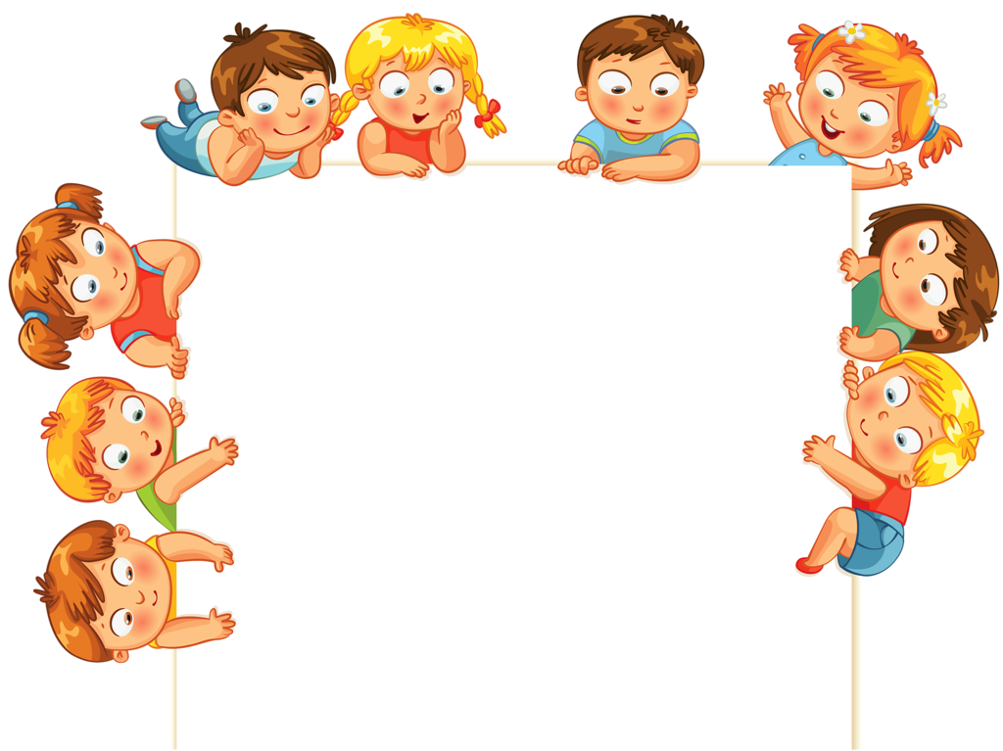
Использование нетрадиционного игрового оборудования в развитии речи детей дошкольного возраста.
Воспитатель МБДОУ детского сада №115
Соловьёва М.В.

Slide 2
Речь – важнейший психический процесс, обеспечивающий любому ребенку взаимодействие с социальным миром, возможность осмыслить себя и свои действия, выразить свои переживания другим людям.
Полноценная речь ребёнка – это и средство повышения познавательной деятельности, уровня коммуникабельности и способ достижения наилучшей социальной адаптации, а в конечном итоге путь к развитию его как личности.
В последние годы увеличивается количество детей, имеющих нарушения речи.
Поэтому на ряду со специалистами детских садов и развивающих центров, родители могут и сами проводить небольшие занятия дома.

Slide 3
Предлагаю вашему вниманию нетрадиционные игры и упражнения для :
развития мелкой моторики рук
Развития артикуляционного аппарата
Развития речевого дыхания
Предложенные игры и упражнения могут использоваться в разных возрастных группах

Slide 4
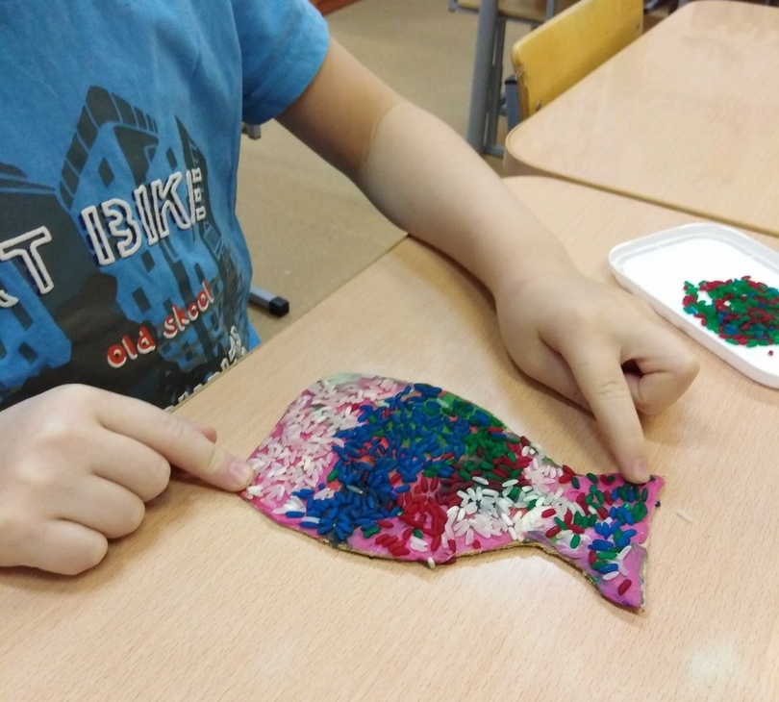
Игры и упражнения на развитие мелкой моторики рук
«Наполни баночку крупой»
Цель: развития мелкой моторики пальцев рук
Описание. Картонная форма вазы отделана пластилином. Ребенок пальцем должен «украсить вазу разноцветной крупой".

Slide 5
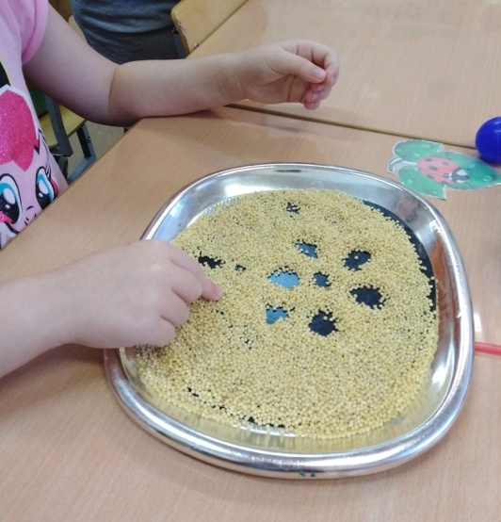
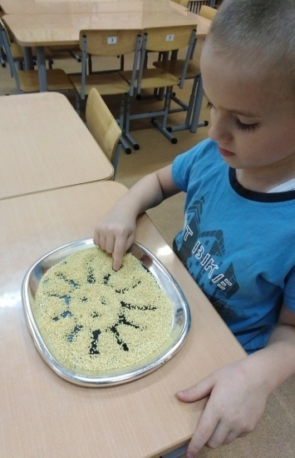
«Волшебный поднос»
Цель- развитие мелкой моторики рук
Описание: На яркий поднос тонким слоем высыпается манная крупа. Ребенок пальцем рисует домик, цветочки, солнышко и др.

Slide 6
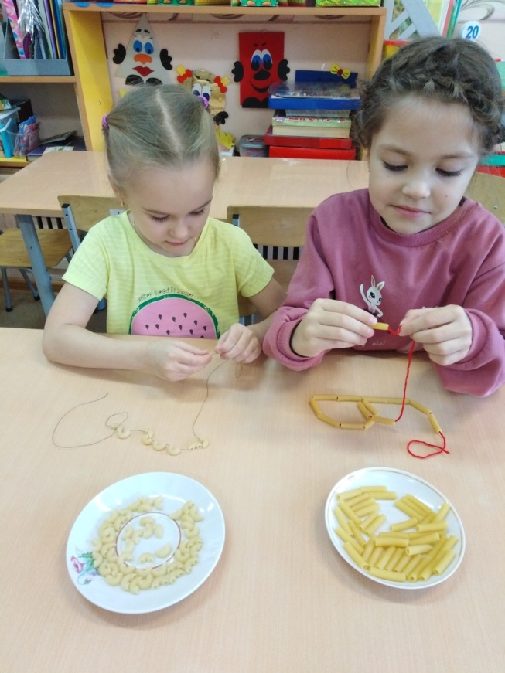
«Игра красивые бусы»
Цель: развитие мелкой моторики рук
Описание: Ребенок берет нитку и разной структуры макароны и делает бусы.

Slide 7
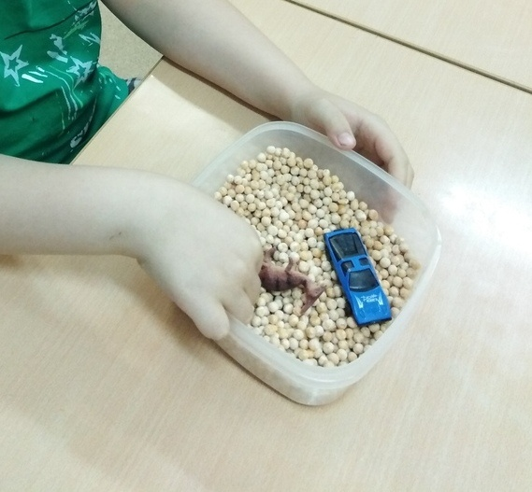
«Сухой бассейн»
Цель- развитие мелкой моторики рук
Описание: глубокая ёмкость заполняется крупой, ребёнок погружает руки в крупу и находит на ощупь спрятанные предметы

Slide 8
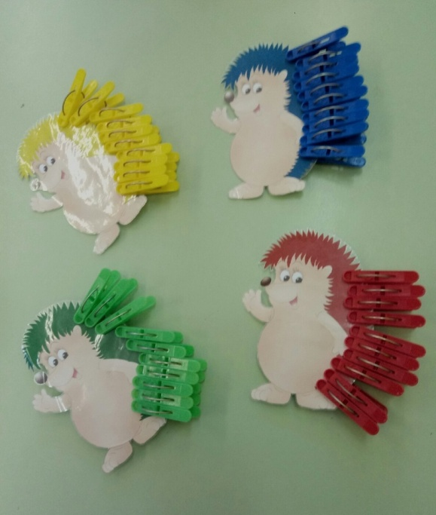
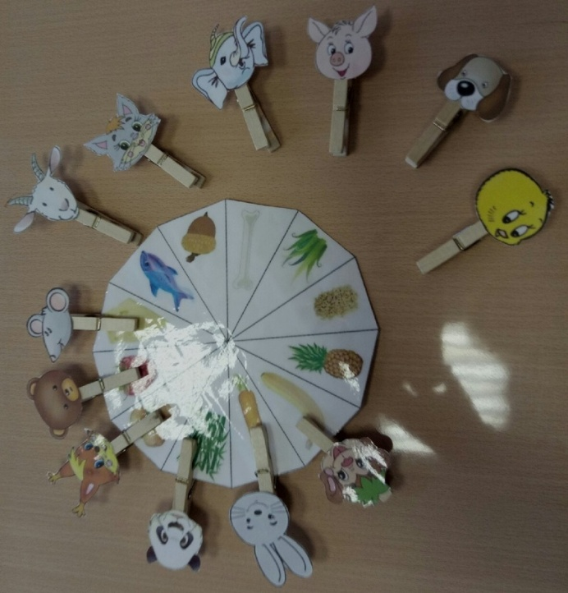
Игры с прищепками
Цель- развитие мелкой моторики рук
Описание: Прекрасным орудием для развития пальцев и кистей рук является обычная прищепка. Их можно использовать как для закрепления навыка открывания прищепки и прикрепляя к нужному предмету, так и для проведения самомассажа подушечек пальцев

Slide 9
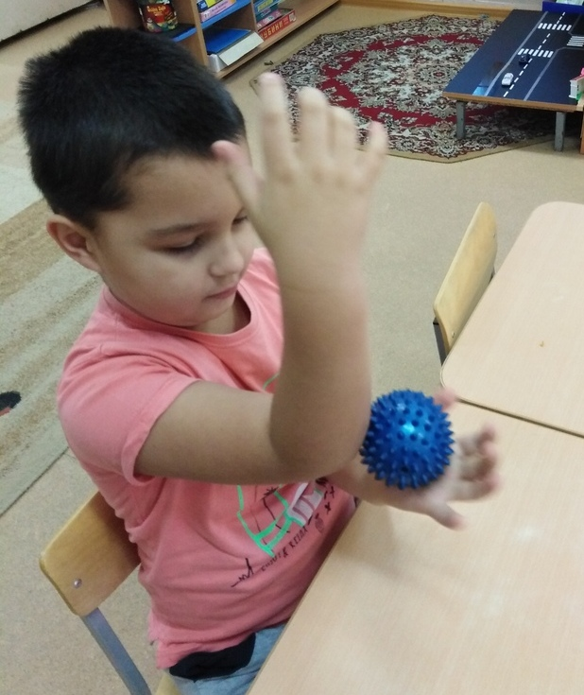
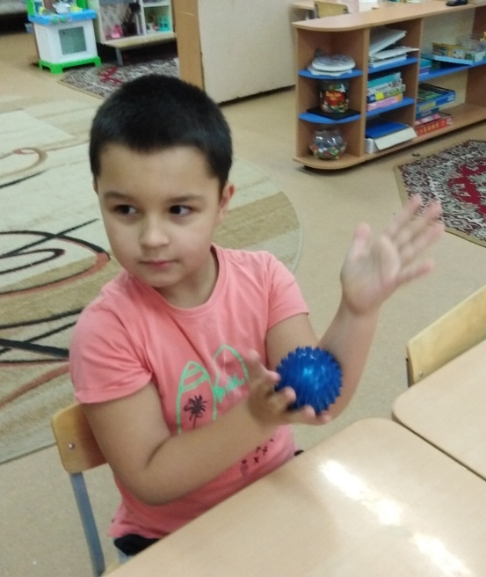
«Массажный мяч»
Цель: развитие мелкой моторики.
Описание: Широкое распространение и успешное применение
в логопедической практике нашел метод Су-джоек совместно с работай по развитию пальчиковой моторики благотворно влияют на речевую активность детей и положительно сказывается на речевое развитие детей

Slide 10
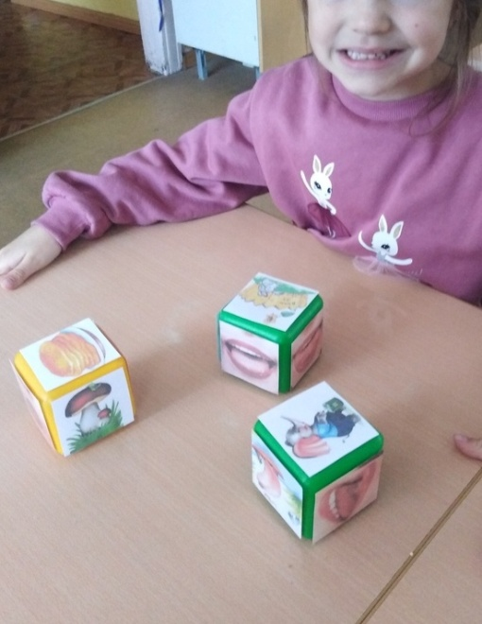
Артикуляционная гимнастика как основа правильного произношения. Для чистого звукопроизношения нужны сильные, упругие и подвижные органы речи – язык, губы, мягкое нёбо. Все речевые органы состоят из мышц. Если можно натренировать мышцы рук, ног и т.д., значит можно тренировать мышцы языка и губ. Поэтому и необходимо проводить артикуляционную гимнастику. А так же использовать игры и упражнения.
«Артикуляционные кубики»
Цель- развитие артикуляционной моторики
Описание: Ребенок бросает кубик и выполняет то упражнение, которое выпало на верхней грани кубика.

Slide 11
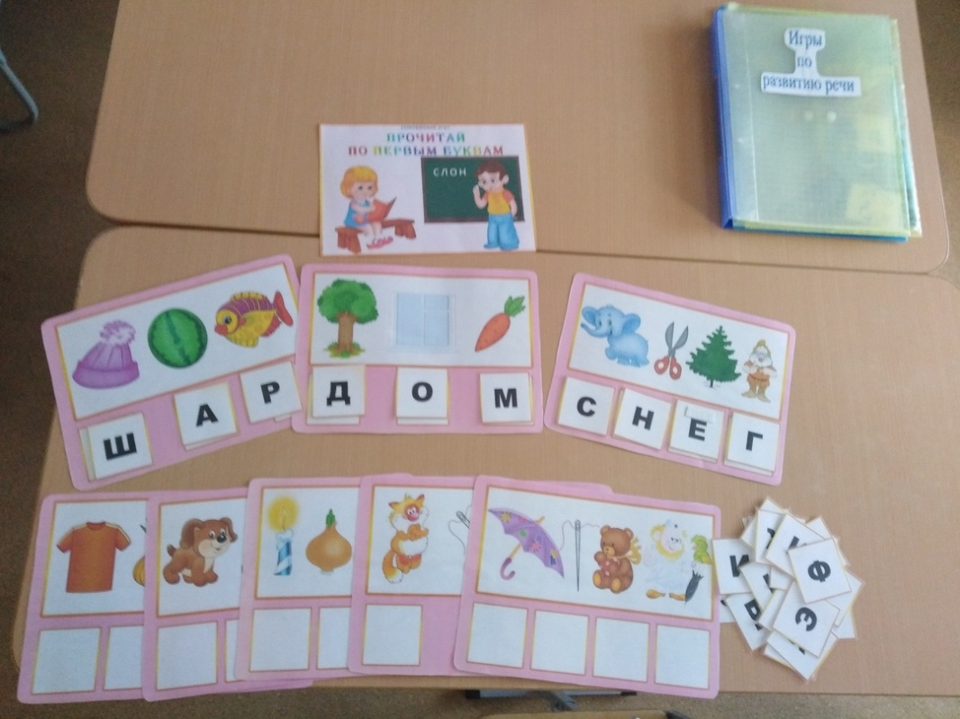
«Прочитай слово по первым буквам»
Цель-развитие речи детей
Описание: Ребенку предлагается картинка с изображением предметов и карточки (буква). Ребенку необходимо назвать нарисованные предметы, определить первую букву в слове , взять нужную букву и положить её на пустой квадрат. Когда карточки заполнены - ребенок читает слово.

Slide 12
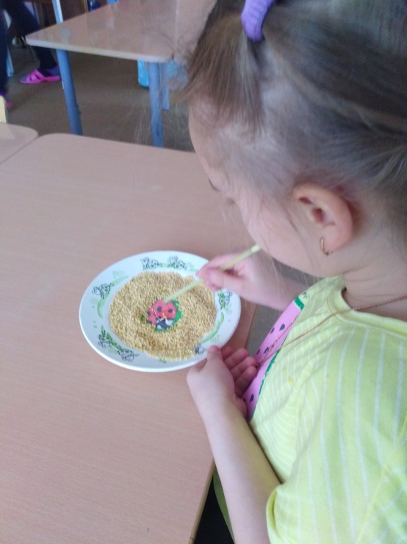
Развитие речевого дыхания. Хорошо поставленное речевое дыхание обеспечивает ясную дикцию и четкое произношение звуков. Все эти упражнения помогут достичь плавного выдоха и быстрее освоить труднопроизносимые звуки. Воздух необходимо набирать через нос, выдох должен быть плавным и длительным. Необходимо следить, чтобы не надувались щеки.
«Раздуй горошки»
Цель: развитие равномерного, продолжительного выдоха, формирование сильной воздушной струи через рот.
Описание: на дно тарелки приклеивается картинка, насыпается горох(крупа).Задача ребенка раздуть горох и рассмотреть картинку.

Slide 13
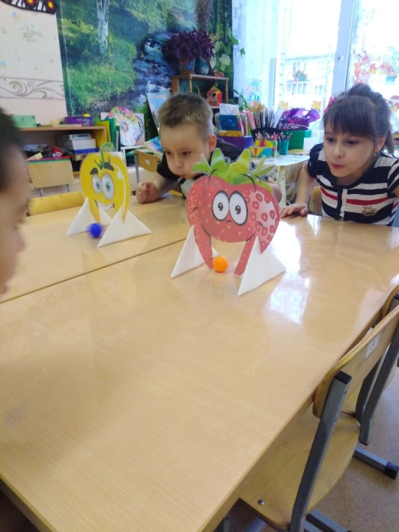
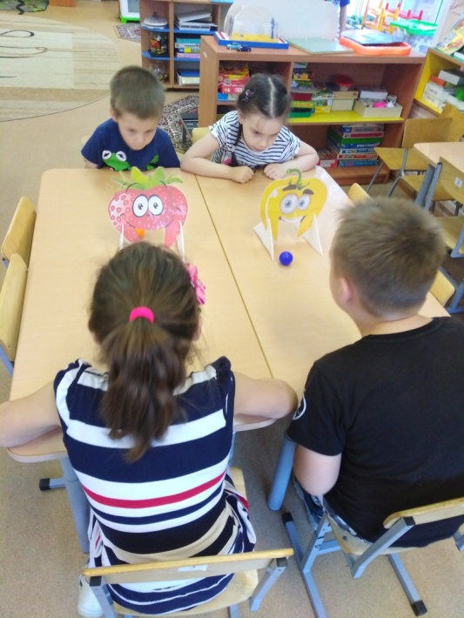
«Футбольные ворота»
Цель: развитие равномерного, продолжительного выдоха, формирование сильной воздушной струи через рот.
Описание: Ребенку предлагается с помощью трубочки «забить » шарик в ворота.

Slide 14
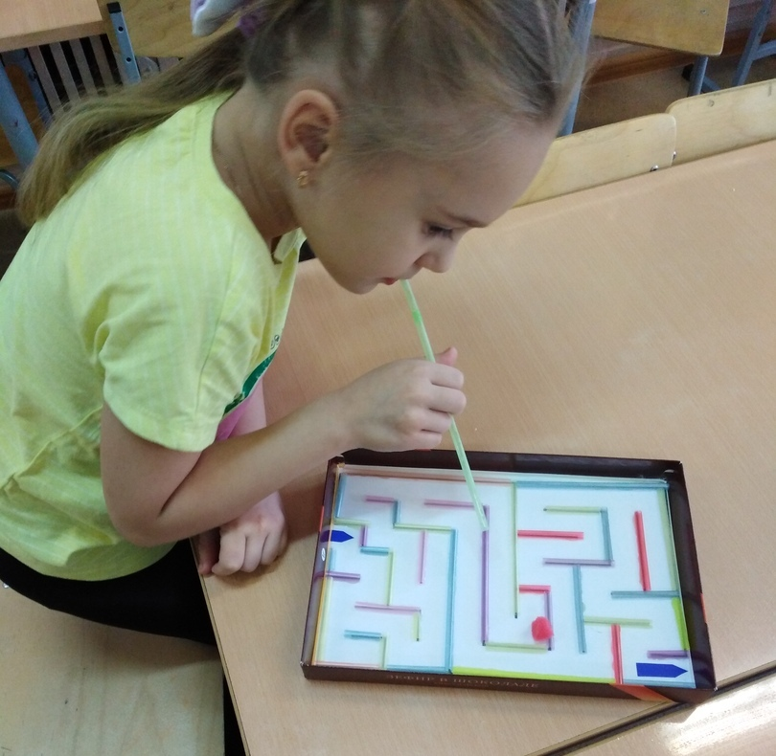
«Лабиринт»
Цель- развитие речевого дыхания
Описание: Ребенку предлагается с помощью трубочки «продуть» шарик по лабиринту

Slide 15
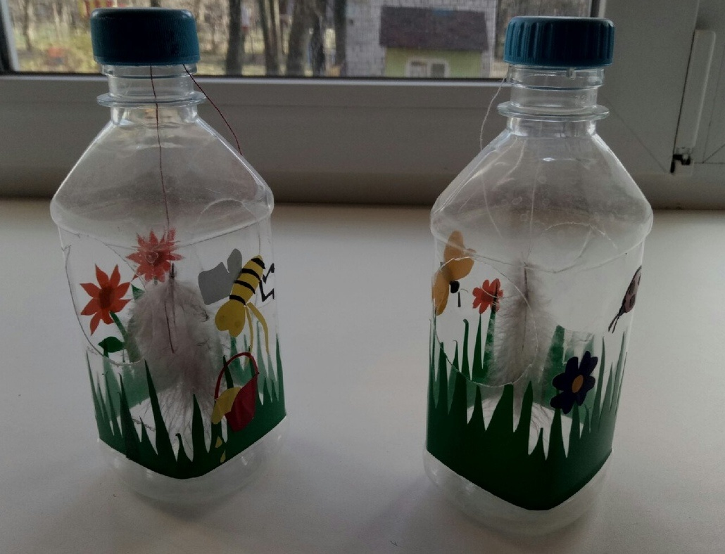
«Сдуй перышко»
Цель: выработка длительного ротового выдоха.
Описание : В пластиковой бутылочке проделывают дырку, прикрепляют на ниточке легкое перышко. Ребёнку предлагается длительно дуть перышко.

Slide 16
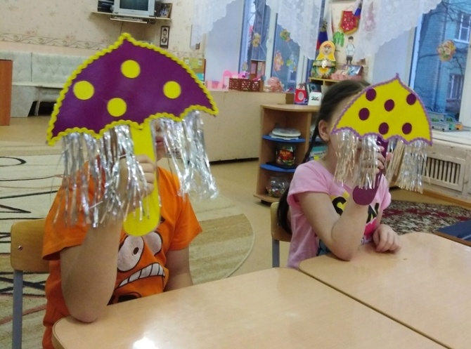
«Зонтик»
Цель- развитие речевого дыхания
Описание: ребенку предлается взять в руку зонтик и длительно дуть на дождинки

Slide 17
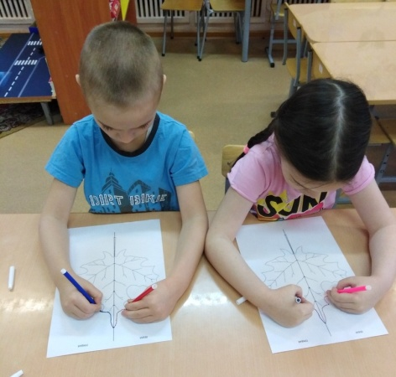
«Рисуем двумя руками»
Цель- развитие двух полушарий и мелкой моторики рук
Описание: ребенку предлается взять в руки два фломастера и одновременно рисовать изображение (лист)

Slide 18
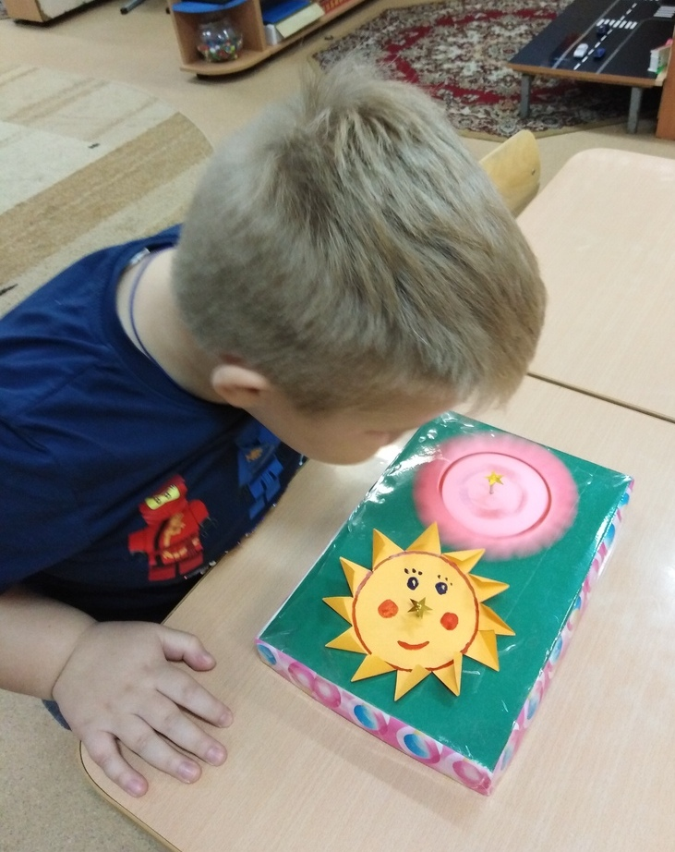
«Солнышко»
Цель- развитие речевого дыхания
Описание: ребенку необходимо дуть на солнце , приводить его в движение (можно использовать и трубочку)

Slide 19
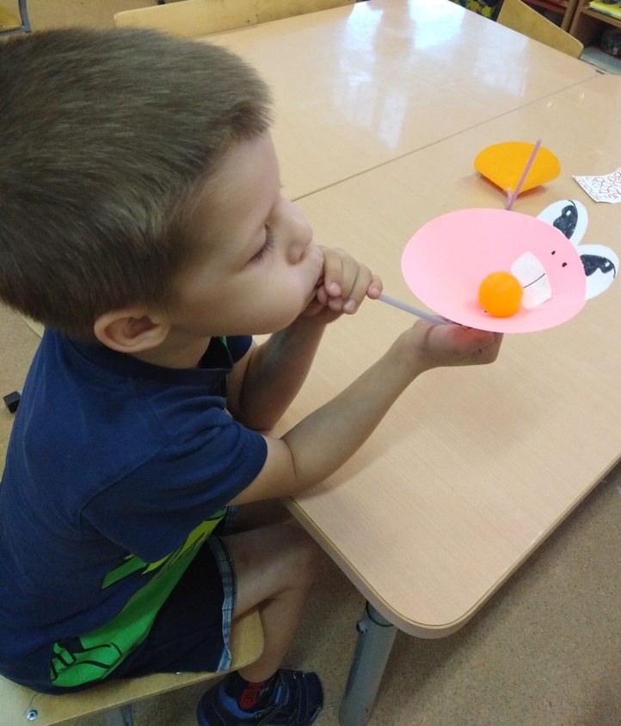
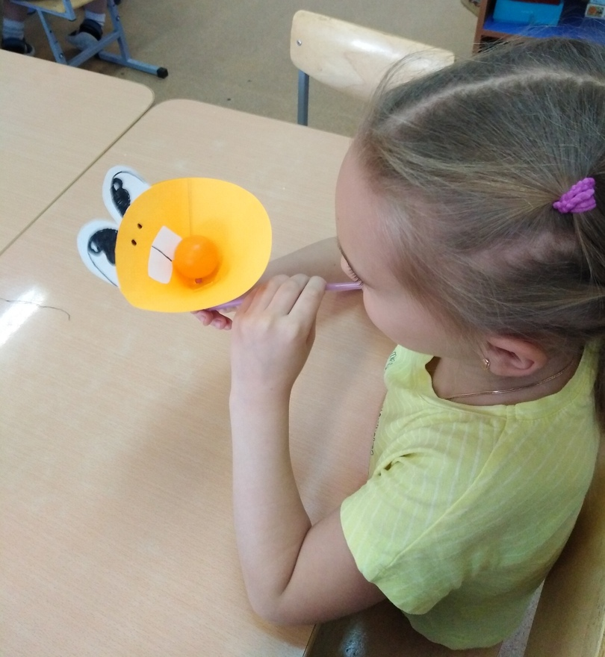
«Весёлые зверята»
Цель- развитие речевого дыхания
Описание: ребенку необходимо дуть в трубочку, чтобы шарик поднимался вверх

Slide 20
СПАСИБО
ЗА ВНИМАНИЕ!

